Slide 1
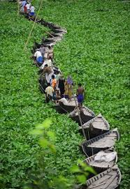
আ
মাল্টিমিডিয়া ক্লাসে সবাইকে স্বাগত
আ
আ
আ

Slide 2
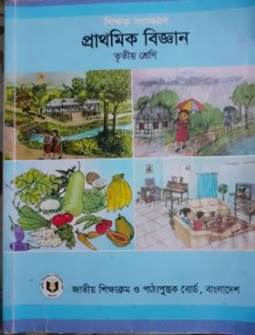
পরিচিতি
আ
আ
পরিচিতি
আবু সাঈদ মাহমুদ
প্রধান শিক্ষক
খাসগাঁও স,প্রা,বিদ্যালয়
ছাতক, সুনামগঞ্জ ।
মোবাইলঃ ০১৭২৮৯২২০৭২
শ্রেণিঃ ৩য়
বিষয়ঃ বিজ্ঞান
অধ্যায়ঃ ১০ প্রযুক্তির সঙ্গে পরিচয় ।
পাঠ্যাংশঃ আমাদের জীবনে প্রযুক্তি ।
সময়ঃ ৩৫ মিনিট ।
আ
আ

Slide 3
আ
আ
পাঠ শেষে শিক্ষার্থীরা ...
10.1.1 পড়াশোনা, যাতায়াত ও কৃষিতে প্রযুক্তির বিকাশ ও ব্যবহার বর্ণনা করতে পারবে ।
আ
আ

Slide 4
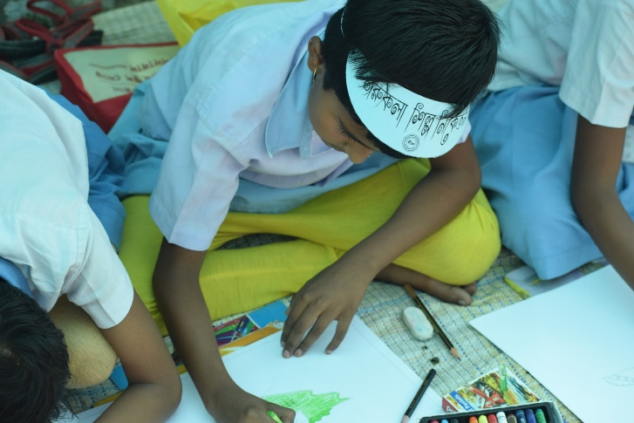
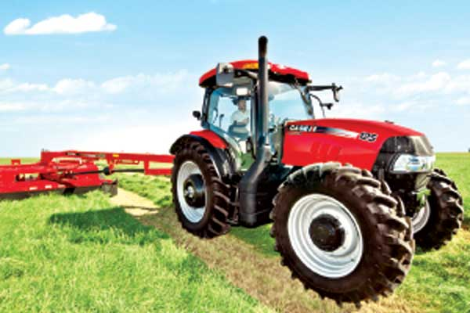
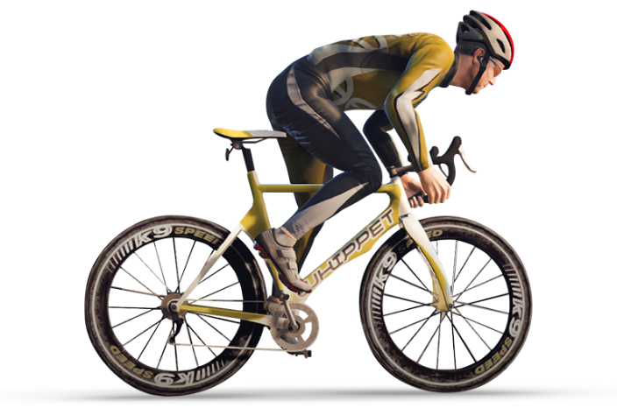
আ
আ
আমাদের জীবনে প্রযুক্তি
আ
আ

Slide 5
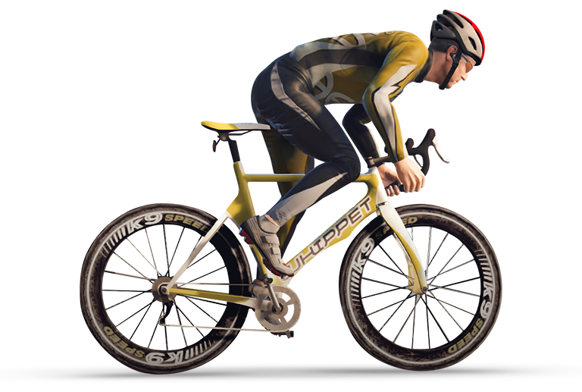
আ
আ
নীচের ছবিগুলো লক্ষ্য করি
মানুষগুলো কী করছে? তারা কী কী ব্যবহার করছে ?
চিত্রগুলোতে যেসব জিনিষ দেখানো হয়েছে সেগুলো সবই প্রযুক্তি ।
আ
আ

Slide 6
আ
আ
পড়াশোনার জন্য আমরা যে সব প্রযুক্তি ব্যবহার করি । যেমন বই , পেন্সিল, খাতা ।
আ
আ

Slide 7
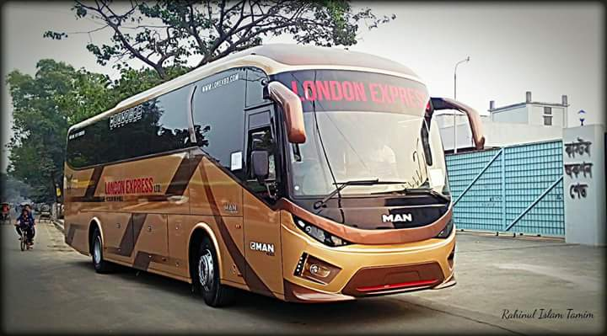
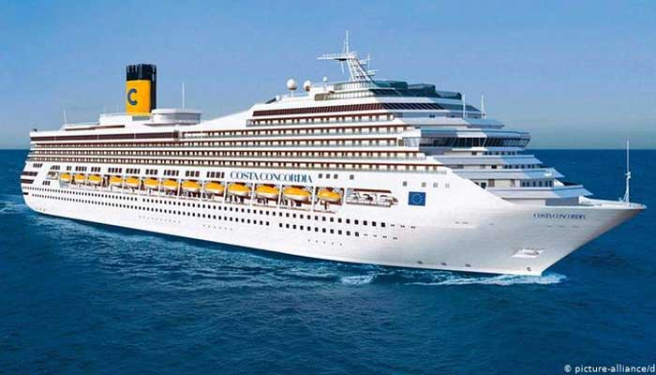
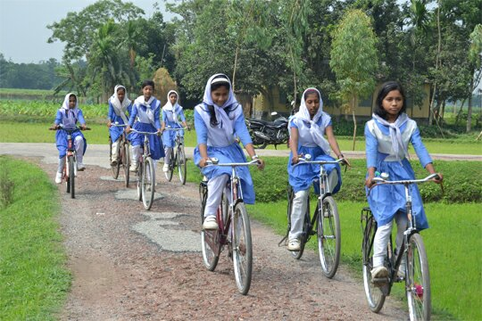
আ
আ
আমরা এক জায়গা থেকে অন্য জায়গায় যাতায়াত ও মালামাল পরিবহণের জন্য যে সব প্রযুক্তি ব্যবহার করি । যেমনঃ সাইকেল, বাস, জাহাজ ইত্যাদি।
আ
আ

Slide 8
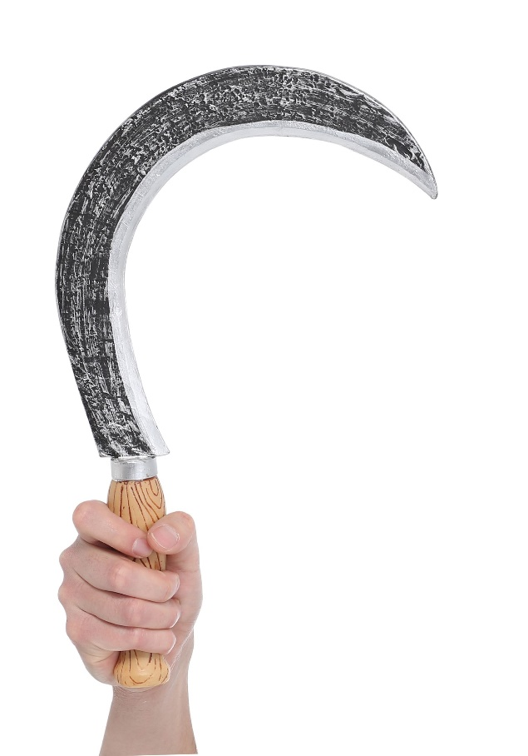
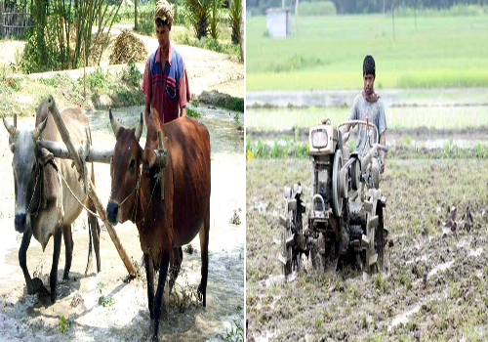
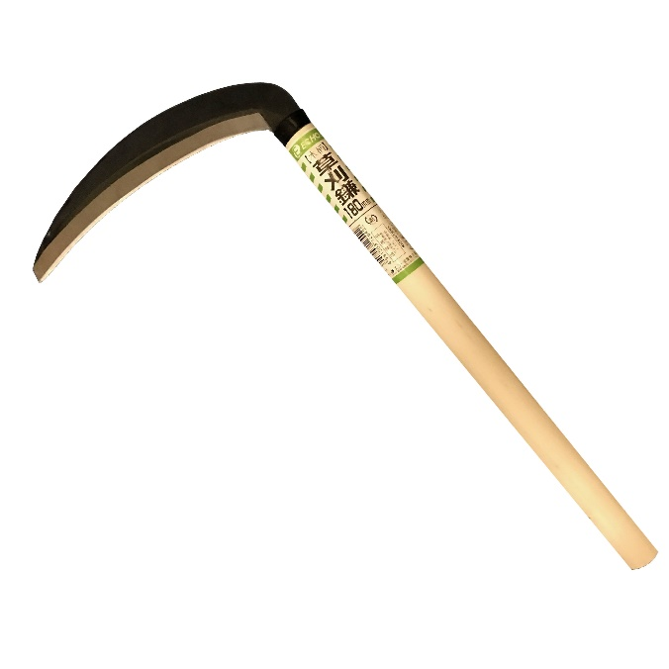
আ
আ
কৃষিকাজে আমরা যে সব প্রযুক্তি ব্যবহার করি । যেমনঃ লাঙ্গল, কাস্তে, কুদাল, ট্রাক্টর ইত্যাদি।
আ
আ

Slide 9
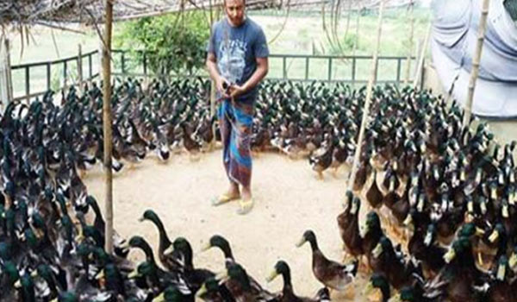
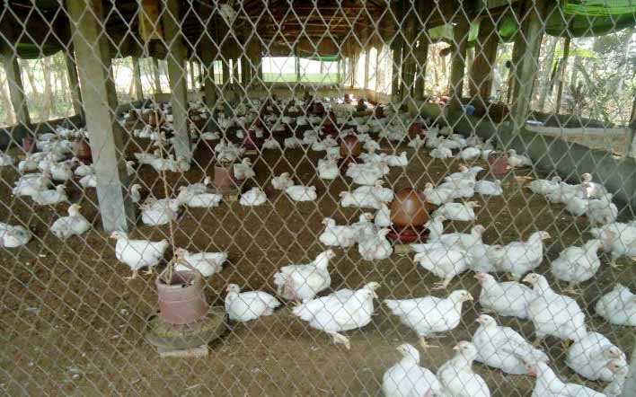
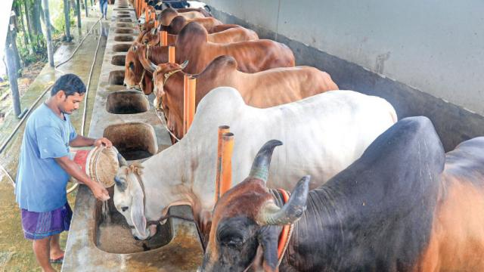
আ
আ
খাদ্য পাওয়ার জন্য আমরা হাঁস-মুরগি, গরু-ছাগল পালন করি। প্রযুক্তি ব্যবহার করে আমরা এসবের চাষ আরো বাড়াতে পারি।
আ
আ

Slide 10
আ
আ
জেনে নেই
প্রযুক্তির নাম
কী কাজে ব্যবহার করা হয়
কলম
এর সাহায্যে আমরা লিখি
বৈদ্যুতিক বাতি
কোন কিছু আলোকিত করতে
মোটর গাড়ি
দ্রুত ভ্রমণ করতে
মোবাইল ফোন
কারো সাথে কথা বলতে
আ
আ

Slide 11
আ
আ
একক কাজ
প্রশ্নঃ ১। প্রযুক্তি কীভাবে আমাদের সহায়তা করে ?
উত্তরঃ ১। প্রযুক্তি আমাদের কোনো কাজ সহজে, তাড়াতাড়ি এবং ভালোভাবে করতে সহায়তা করে ।
আ
আ

Slide 12
আ
আ
দলীয় কাজ
প্রত্যেক দল ২টি করে প্রযুক্তির নাম লিখ?
লালদল
সবুজদল
নীলদল
পড়াশোনা
যাতায়াত
কৃষি
কলম
বাস
ট্রাক্টর
বই
জাহাজ
লাঙ্গল
আ
আ

Slide 13
আ
আ
শূন্যস্থান পূরণ কর
ক। লাঙ্গল একটি প্রযুক্তি যা -------- কাজে ব্যবহার হয়।
উত্তরঃ কৃষি
খ। পাঠ্য পুস্তক একটি --------প্রযুক্তি।
উত্তরঃ পড়াশোনা
আ
আ

Slide 14
আ
মিলকরণ
আ
পড়া
ট্রেন
চাষ করা
বই
যাতায়াত
পেন্সিল
লেখা
লাঙল
আ
আ

Slide 15
মূল্যায়ন
আ
আ
মূল্যায়ন
ক। প্রযুক্তি কী?
উত্তরঃ ক। একটি যন্ত্র,হাতিয়ার,কৌশল, মেশিন অথবা পদ্ধতি ।
খ। আমাদের জীবনে প্রযুক্তির প্রয়োজন কেন?
উত্তরঃ খ। আমাদের কাজ সহজতর, উন্নততর, দ্রুততর করে ।
আ
আ

Slide 16
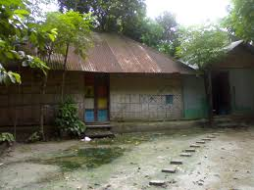
আ
আ
বাড়ির কাজ
তোমার বাড়িতে কী কী কৃষি প্রযুক্তি রয়েছে তার একটি তালিকা তৈরি করে আনবে।
আ
আ

Slide 17
আ
আ
ধন্যবাদ
আ
আ

